Slide 1

微博新闻话题检测
我们毕业啦
其实是答辩的标题地方
答辩人：闫增辉
NORTHWESTERN POLYTECHNICAL UNIVERSITY

Slide 2
1.研究背景
新闻媒体新形势——微博
NORTHWESTERN POLYTECHNICAL UNIVERSITY

Slide 3
2.研究目的
一种从微博中挖掘新闻话题的方法
NORTHWESTERN POLYTECHNICAL UNIVERSITY

Slide 4
3.研究内容
微博新闻话题检测系统
在线检测微博消息中大量突现的关键字，并将它们进行聚类，从而找到新闻话题。
(1) 提取新闻主题词
判断词语是不是新闻词汇（基于短文本中词频和增长速度构造的复合权值）
(2) 新闻话题
增量聚类方法（上下文的相关度模型）
NORTHWESTERN POLYTECHNICAL UNIVERSITY

Slide 5
4.算法框架
数据获取->预处理->分词和词频系统->主题词检测->主题词聚类
NORTHWESTERN POLYTECHNICAL UNIVERSITY

Slide 6
5.核心模块描述
(1)预处理
排除广告用户/僵尸用户。规则：收听人数>阈值F。
忽略指向性消息。规则：过滤“@用户”格式的消息。
删除微博本身的话题标记。规则：删除“#话题名”。
(2)分词和词频统计
ICTCKAS分词系统
词性：保留名词和动词。
词频：去除长尾。
NORTHWESTERN POLYTECHNICAL UNIVERSITY

Slide 7
5.核心模块描述
(3)主题词检测
希望检测算法
参数：复合权值
(4)主题词聚类
增量聚类算法
相似度衡量：基于上下文的相似
NORTHWESTERN POLYTECHNICAL UNIVERSITY

Slide 8
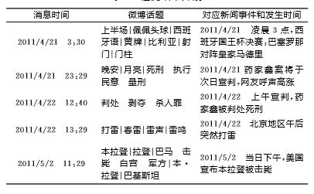
6.实验结果
新浪微博所提供的开放平台采集到２０１１年４月２４日到５月５日之间的约３００万条原始微博数据
NORTHWESTERN POLYTECHNICAL UNIVERSITY

Slide 9
谢谢

